Slide 1
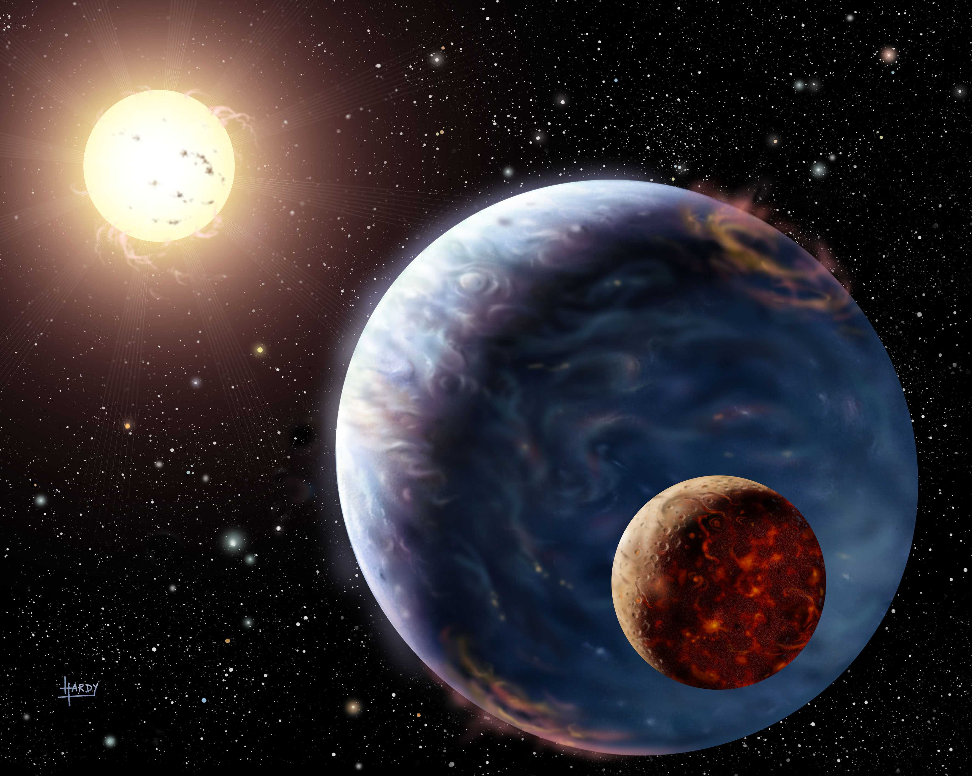
Prečo sa Mesiac mení?

Slide 2
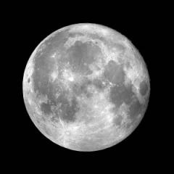
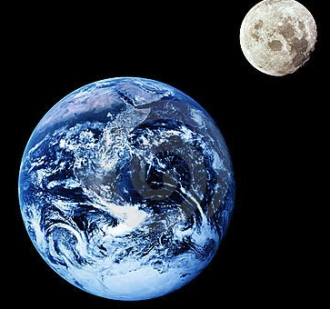
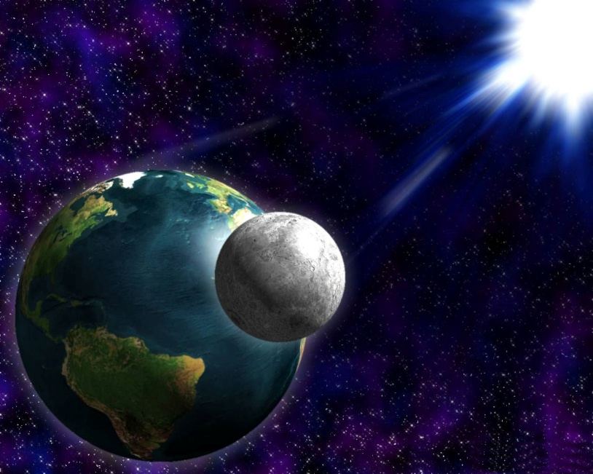
Mesiac
je prirodzená družica Zeme,
je priťahovaný k Zemi gravitačnou silou,
obieha okolo Zeme takmer po kruhovej dráhe.

Slide 3
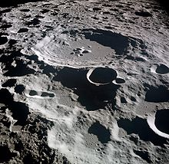
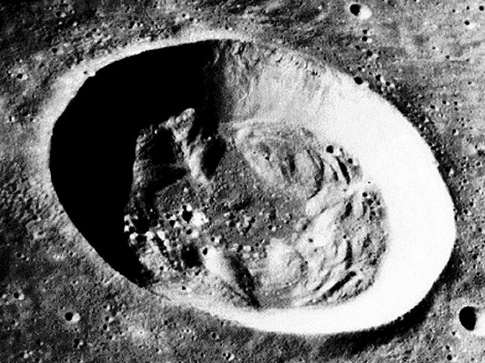
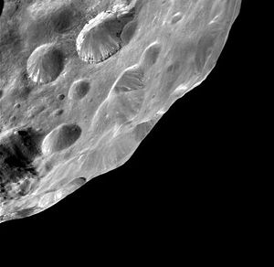
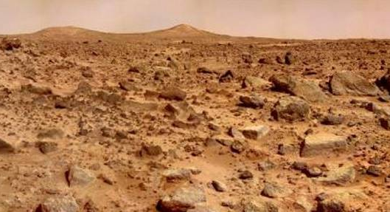
Povrch Mesiaca
je skalnatý a nerovný,
nachádzajú sa na ňom veľké priehlbiny – krátery,
nie je tam voda ani vzduch,
gravitačná sila je 6-krát menšia ako na Zemi.

Slide 4
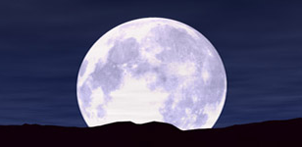
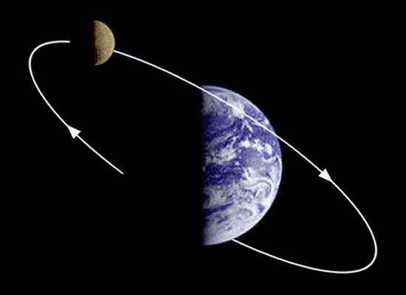
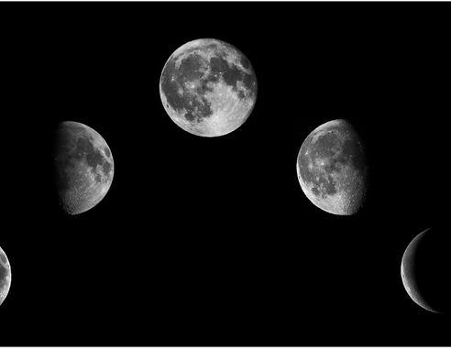
Obeh Mesiaca
trvá okolo Zeme približne 28 dní,
počas obehu mení svoj vzhľad,
Mesiac nesvieti – odráža slnečné svetlo.

Slide 5
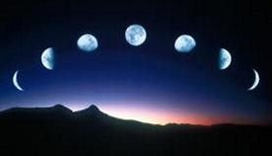
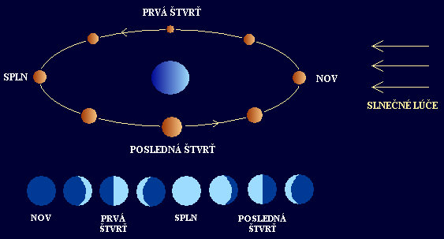
Mesačné fázy
sú zmeny podoby Mesiaca.
Nov
Prvá štvrť
Spln
Posledná štvrť

Slide 6
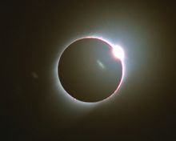
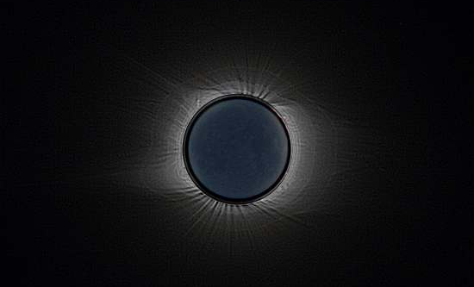
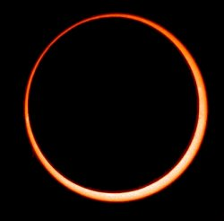
Nov
Mesiac je najbližšie k Slnku,
k Zemi je otočený neosvetlenou časťou,
Mesiac nevidíme.

Slide 7
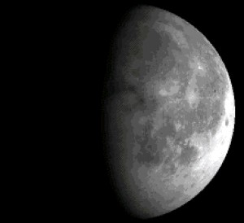
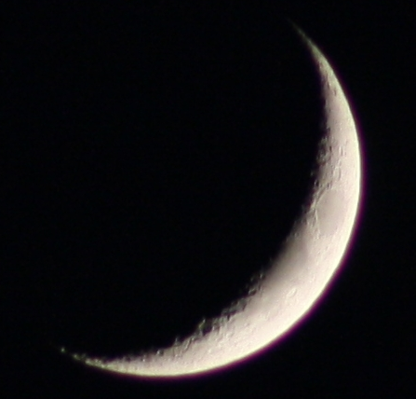
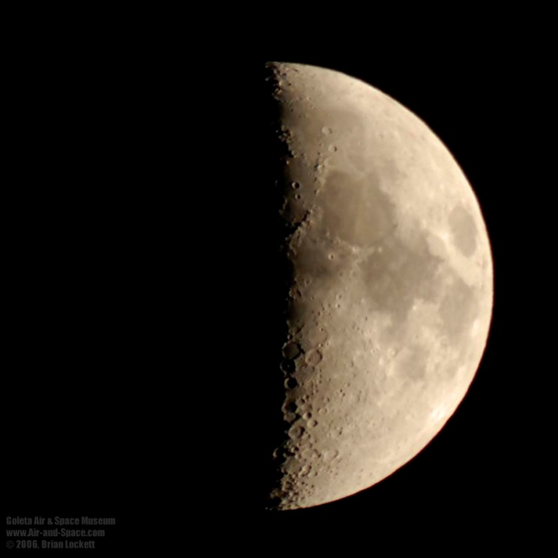
Prvá štvrť
z Mesiaca stále vidíme väčšiu časť,
Mesiac dorastá,
osvetlená časť má tvar písmena D.

Slide 8
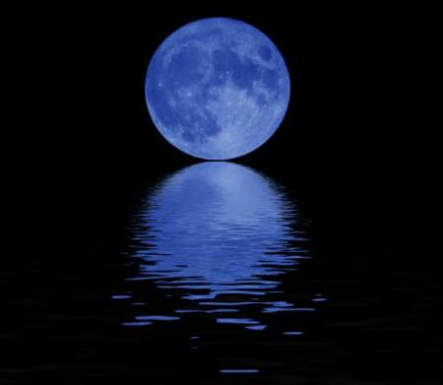
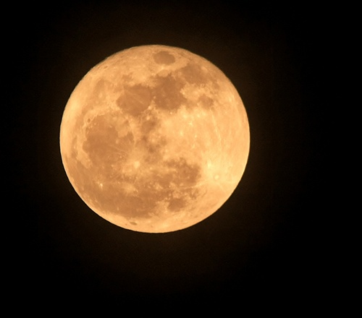
Spln
Slnko osvetľuje celú pologuľu Mesiaca,
Mesiac vidíme ako kruh – žiari.

Slide 9
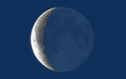
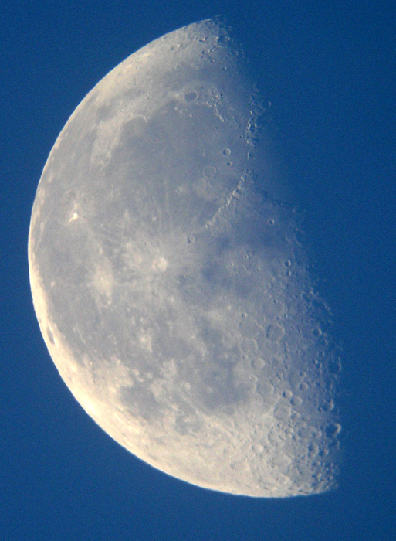
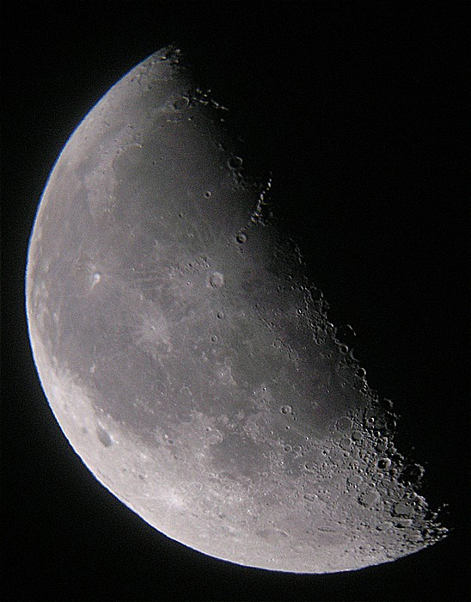
Posledná štvrť
vidíme stále menšiu časť mesiaca,
Mesiac cúva,
osvetlená časť má tvar písmena C.

Slide 10
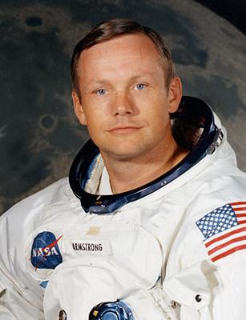
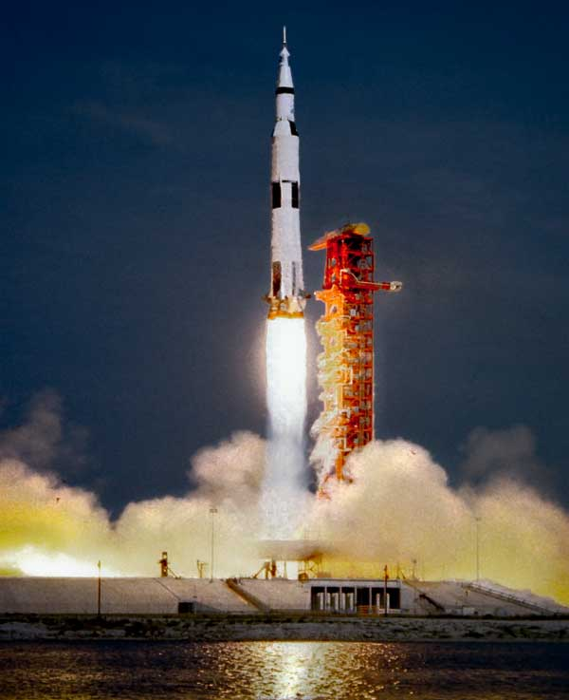
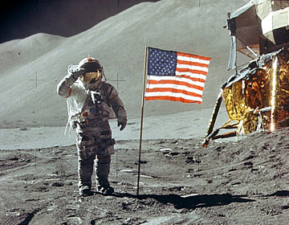
Prvý človek na Mesiaci
v roku 1969,
kozmická loď Apollo,
americký kozmonaut Neil Armstrong.

Slide 11
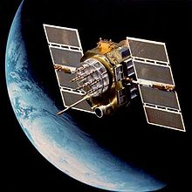
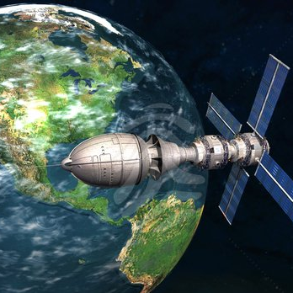
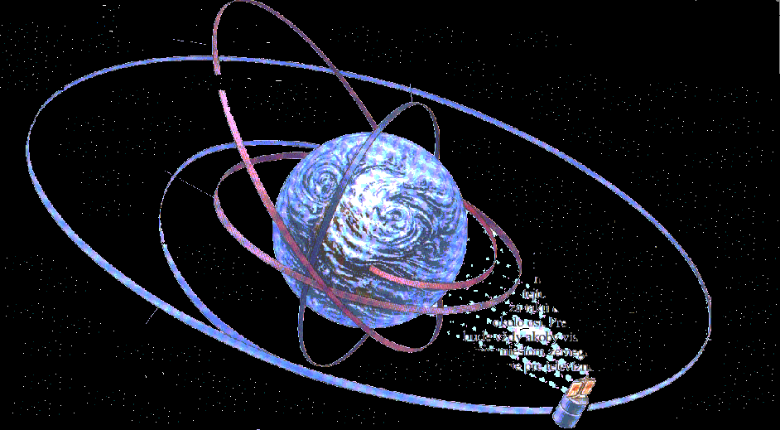
Umelé družice
satelity – umelé kozmické telesá pohybujúce sa po obežnej dráhe,
zbierajú informácie,
umožňujú: - používať mobilné telefóny,
- pozerať televíziu,
- riadiť lietadlá, lode.

Slide 12
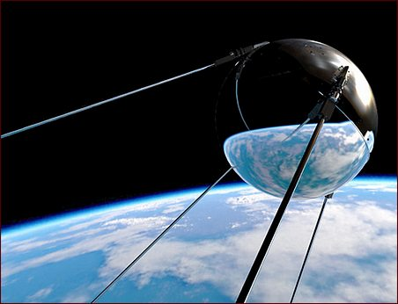
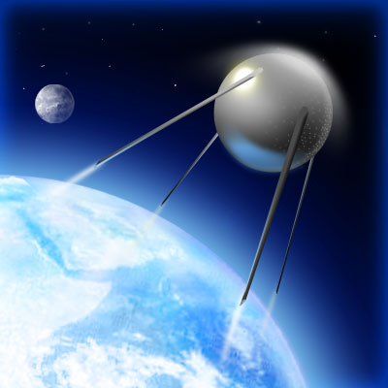
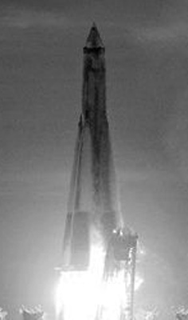
Sputnik
prvá umelá družica,
vypustili ju v Rusku v roku 1957.

Slide 13
Prečo sa Mesiac mení?
Mesiac je prirodzená družica Zeme. Obieha takmer po kruhovej dráhe. Jeden obeh trvá približne 28 dní. Nesvieti, len odráža slnečné svetlo. Zmeny podoby Mesiaca počas obehu nazývame mesačné fázy. Nov – Mesiac nevidíme, Prvá štvrť – Mesiac dorastá, spln – Mesiac celý žiari, Posledná štvrť – Mesiac cúva. Prvým človekom na Mesiaci bol Američan Neil Armstrong (1969). Prvá umelá družica (satelit) bola vypustená v Rusku v roku 1957. Satelity umožňujú zbierať informácie, využívať mobily, sledovať televíziu, riadiť lietadlá a lode.

Slide 14
Ďakujem za pozornosť.

